Slide 1
Technical Icons Pack

Slide 2










제안시스템 특장점 개요
제안시스템은 사용자 및 관리/운영자의 편의성 극대화, 고성능/고가용성 확보 및 안정성이 뛰어나며 고객의 요구 사항의 변화를 만족시키는 확장성과 유연성을 갖추고 있습니다.
고속 복구
데이터 손실 방지
복구 검증성
데이터의 즉시 활용
완벽한 가시성
인디에프 백업솔루션 구축
편의성
고성능/고가용성
안정성/확장성
단일 백업 어플라이언스 조합(빔 소프트웨어+HP) 및 제공으로 운영 및 관리 부문의 편의성 증대
단일 GUI를 통한 물리, 퍼블릭/프라이빗 클라우드 환경의 OS,/데이터 통합 관리
법규 준수 및 주센터/원격지 백업 환경
손쉬운 데이터 마이그레이션
대시보드 기반의 가상화/백업 모니터링 및 고급 리포팅
단일 작업으로 OS, 데이터 이미지 고속 백업
이미지 기반의 블록 레벨 및 중복제거 백업을 통한
백업 데이터로 즉시 복구 기능을 통한 데이터 즉시 활용
초기 전체 백업 후 영구 증분 백업을 통한 백업 시간 절감
Hyper-V의 Near CDP를 통한 고가용성 확보
사용자 실수로 인한 손실 방지 및 신속한 복구
랜섬웨어, 바이러스, 멀웨어 검증 후 신속한 복원
원하는 시점 대의 특정 파일을 언제든지 복원 가능
다양한 OS 및 데이터베이스 복원 기능
3 티어 구조로 백업 인프라 무한 확장
데이터 증가에 따른 유연하고 다양한 스케일-아웃 방식의 백업 장치 확장 (별도 라이선스 비용 없음)
2

Slide 3
제안시스템 특장점
1) OS, 데이터 단일 통합 백업 관리
빔 소프트웨어는 물리환경과 가상환경의 OS, VM, File, DB 백업과 복구를 가장 효과적으로 통합 관리할 수 있는 솔루션입니다.
제조사 | 물리환경 백업 |  |  | 프라이빗, 퍼블릭 클라우드 백업
 | DB 백업 | File 백업 | OS 백업 | VMware, AHV | AWS, Azure
베리타스 | Netbackup |  | 솔루션 없음/약함¹ | 솔루션 약함
EMC | Networker / Avamar |  | 솔루션 없음² | 솔루션 약함
IBM | Spectrum Protect |  | 솔루션 약함³ | 솔루션 약함
빔 소프트웨어 | Veeam Backup & Recovery⁴ – 물리환경에서 클라우드까지 전 영역 통합 지원
아크로니스 | 솔루션 없음/약함⁵ |  | Backup | 솔루션 약함
아크서브 | 솔루션 없음/약함⁶ |  | UDP | 솔루션 약함
베리타스는 OS 백업을 위해 VSR 제품을 보유하고 있으나 윈도우에서만 사용 가능. 리눅스용 제품도 있으나 호환성과 기능이 상당히 떨어짐. 유닉스에 대한 부분은 솔루션 없음
EMC는 자체적으로 OS 백업 솔루션이 없으며 Networker/Avamar는 DB와 File 백업까지만 가능. OS 백업을 위해서는 별도의 전문 솔루션을 구매해야함
IBM은 유닉스와 윈도우를 지원하는 OS 백업 기능이 제품 포트폴리오에 있기는 하나 제품에 이슈가 많아서 도입사례가 거의 없음. 가상화를 위한 Spectrum Protect Plus가 출시되었으나 기능이 약함
빔 소프트웨어는 DB, File, OS 백업의 모든 영역에 대해서 유닉스, 리눅스, 윈도우를 지원함. 하나의 에이전트, 한번의 백업으로 DB, File, OS의 다양한 복구 시나리오 가능
아크로니스는 유닉스 백업 지원 제품이 없음. 윈도우 OS 백업과 일부 리눅스 OS 백업, x86 가상화만 지원
아크서브는 유닉스 백업 지원 제품이 없음. 윈도우 OS 백업과 일부 리눅스 OS 백업, x86 가상화만 지원
3

Slide 4
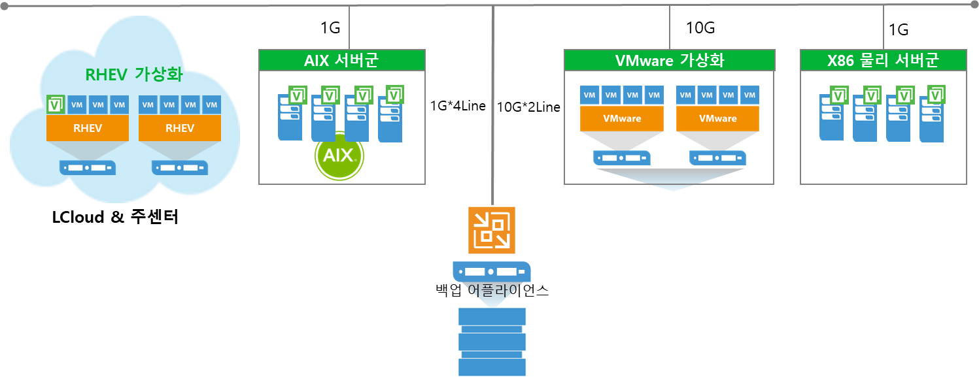






제안시스템 특장점
2) 유연한 확장성
빔 소프트웨어 솔루션 기반으로 성능 및 용량 확장성이 극대화될 수 있는 스케일-아웃 형태의 구조로 고객사의 사업 확대 및 급격한 데이터 증가에도 다양한 형태로 손쉬운 확장이 가능한 비용 효율적인 구성입니다. (별도 라이선스 비용 없음)
다양한 형태로 확장 가능
➔ 스케일-아웃 형태로 성능, 용량, 성능+용량, 소산, 백업 장치 구축 가능 (별도 라이선스 비용 없음)
또는
DR 센터
소산/복제 확장
백업 서버
테이프 아웃
/ 클라우드
유연한 무한 확장 제공
구분 | 항목 | 임계치 | 증설 단위 | 최대 증설 | 비고
하드웨어 | 서버 | 자원 사용 > 80% | 서버 | - | 단일 도메인 500대 이상 되면 백업 서버의 카탈로그인 MSSQL을 Standard 에디션 업그레이드 필요
 | 스토리지 | 스토리지 사용 > 80% | 2, 4, 6, 8, 10TB 단위 | 128TB (Expansion 당) 960TB (8ea Expansion)
소프트웨어 | 빔소프트웨어 | 라이선스 > 100% | 백업 대상 대 | 단일 도메인 2000대
4

Slide 5

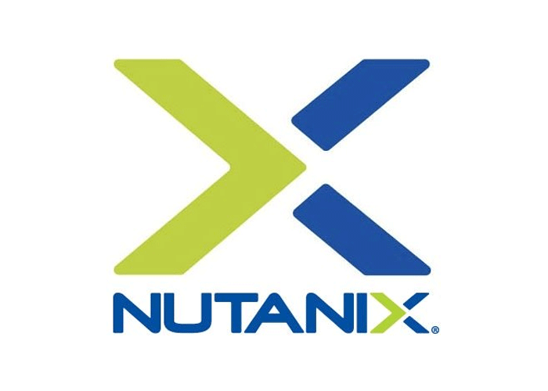

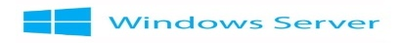


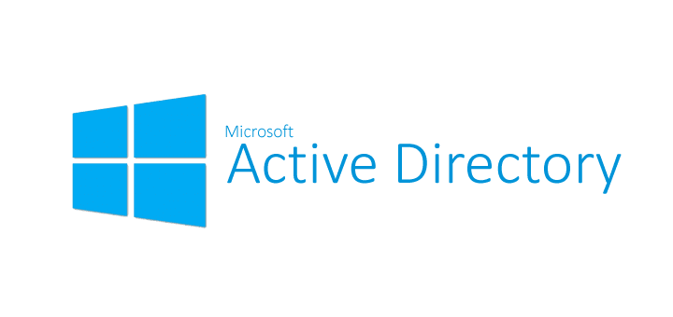



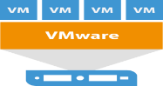
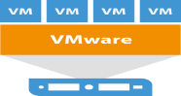


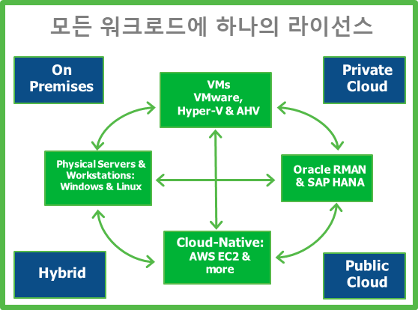

제안시스템 특장점
3) 비용 절감 라이선스
빔 소프트웨어는 업계 유일의 통합 백업 솔루션으로 단일 제품, 라이선스를 통해 모든 가상화, 데이터(데이터 베이스, 어플리케이션), OS 백업(BMR)에 대한 보호가 가능한 구성을 제공합니다. 교차 사용 지원하며, 별도의 데이터베이스 및 OS 추가 라이선스를 필요로 하지 않습니다.
물리서버 및 가상화 VM
대당 라이선스
(단일 라이선스 및 에이전트로 OS, 파일시스템 및 데이터베이스 백업 가능
– 온라인 백업 모듈 포함)
가상화 운영 서버군
가상화 운영 서버군
X86 물리 서버군
Nutanix AHV
Nutanix AHV
백업 서버
구분 | 지원 플랫폼 | 단위 | 구매 단위 | 에디션 | 비고
인스턴스 라이선스 (년 과금) | X86 시스템 (가상, 물리, 퍼블릭) | 에이전트 설치 대상 | 10개 인스턴스 | Standard Enterprise Enterprise Plus
5

Slide 6



기대 효과
물리, 퍼블릭/프라이빗 환경에서 최상의 데이터 관리를 위해 빔 백업 소프트웨어와 하드웨어를 조합한 단일 백업
어플라이언스를 구축하여, 안정성 확보, 손쉬운 클라우드 전환 및 확장이 유연한 고성능 백업/복구 환경을 제공합니다.
MS Azure
원격지 소산
RTO/RPO
충족
OS 및 데이터
통합 백업
구축
유연한
확장성
비용
절감
인디에프 백업솔루션 구축
백업 어플라이언스를 통한 완벽한 OS/데이터 백업 구축
주센터/원격지 소산
손쉬운 데이터 변환
(P2V, V2V, V2C 등)
최신 신기술 적용
(Instant/Secure 복구)
클라우드 전환 요구사항
백업 데이터 소산
OS/데이터 백업 및 복구 요구사항
백업 및 복구체계를 강화하고 차세대 시스템에 맞는 백업솔루션 도입

Slide 7
기대 효과

Slide 8






Introduction
Microsoft Office 365
Technical diagrams are the fastest way to communicate the best features of our products.
In this presentation you will find the Technical Icons pack. All icons in SVG format what allows to increase them without loss of quality.
For more about diagrams construction and additional elements please check Technical diagrams guideline
v
Microsoft Azure
Veeam Backup
Veeam Backup for Microsoft Office 365
Backup Repository
Veeam Explorer™ for Microsoft Exchange
Veeam Backup for Microsoft Office 365 to Microsoft Azure

Slide 9




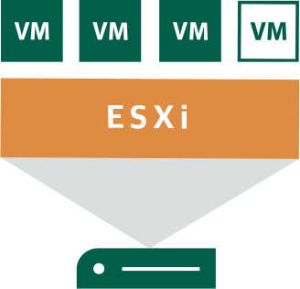
Icons
Some of the icons in the Library have two options. You can use the outline icon instead of color fill to highlight the significant object. Like this:
Keep the consistency in icons and their names. An icon should be used with it’s exact name only.
Use only the icons from Technical Icons pack.
There are only two colors used in Technical Icons: Veeam Sapphire and Orange. Please do not use any other colors including Veeam colors Library.
We tried very hard making the design of icons, please do not redesign them yourself.
If you can`t find the necessary icon please submit the Jira task
RGB 0 95 75
RGB 223 140 66
On-Demand Sandbox
Veeam Agents
Veeam Sapphire
Orange
Icons must be readable size, Recommended minimum icon size –1 cm Maximum icon size – 3 cm

Slide 10


Diagram construction elements
There are 4 major elements for diagrams construction
Technical Icons – represent Veeam products, futures or different objects and their names
Arrows and connectors show the process or connect objects to each other
Areas – shows the integration of various products and processes
Area title
Numbers
1
2

Slide 11
Data Center

Slide 12























Server
Server stack
Host/Server
Cluster
Datacenter
Monitor
Laptop
Tablet
Workstation
CPU
CPU socket
Chip
Hardware
controller
Network card
Switch/ Virtual switch
VMware virtual switch
RAM
Router

Slide 13











Datastores
Datastore
Free datastore
Medium datastore
Backup Repository
VBO Repository
VBR Repository
Scale-out Backup Repository
Linux Repository
Windows Repository
Cloud Repository

Slide 14










Tapes
Tape
Tape eject
Tape record
Tape checked
Tape locked
Tape licensed
Tape library
Single tape writing device
Tape media pool
Unknown tape

Slide 15



















Storage
Hard drive
Disk partition
Logical disk
Azure Blob
Amazon S3
IBM Object Storage
Google (GCP)
EBS volumes
Empty EBS volumes
EBS volume snapshots
Physical
storage
Storage snapshot
Storage with a snapshot
Storage array
Deduplication appliance
Data volume
Data volume snapshot
Data volume with a snapshot

Slide 16





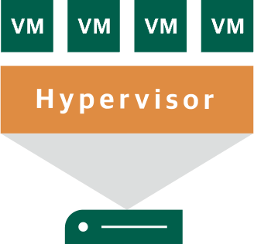
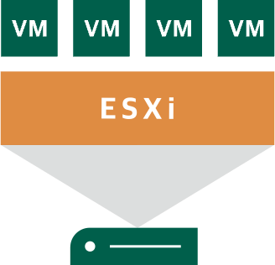
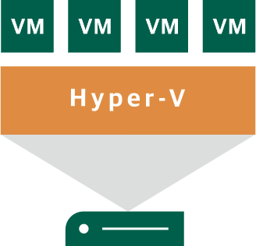
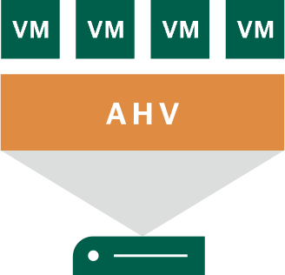
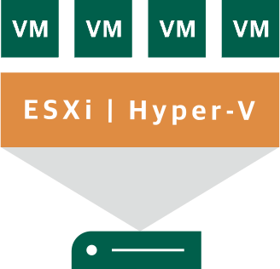
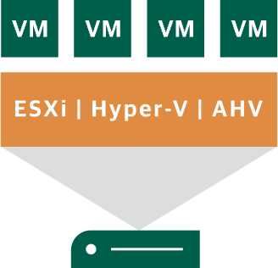
S3 compatible Storage
Object storage
NAS
SD card
USB
Virtual hosts
Virtual host
VMware ESXi host
Microsoft Hyper-V host
Nutanix AHV host
VMware or Microsoft
virtual host
VMware/Microsoft/ Nutanix virtual host

Slide 17





















VMs
Virtual machine
VM snapshot
VM with a snapshot
VM running
VM failed
VM checked
VM locked
turn VM on/off
VM paused / saved state
VM service
VM Linux
VM Windows
vApp
vApp started
VM filter
Multiple VMs
Multiple snapshots
VM image
EC2 instance
EC2 instance snapshot

Slide 18



















States
Restore
Checked
Failed
Active
Paused
Powered/Saved
Recording
Unavailable
Eject
Alert
Zipped
Logical path
Unlocked
Locked
Key
Export
Instant
Time
Tag

Slide 19
Veeam products

Slide 20

















Veeam Backup & Replication
Veeam Service Provider Console
Veeam Availability Orchestrator
Veeam Agents
Veeam Powered Network (Veeam PN)
Veeam Backup Enterprise Manager
Veeam Backup & Replication
Veeam Service Provider Console
Veeam Availability Orchestrator Server
Server with Veeam Agent
Veeam Powered Network (Veeam PN)
Veeam Backup Enterprise Manager
Veeam Backup for Microsoft Office 365
Veeam Backup for Microsoft Office 365
Veeam ONE
Veeam ONE Server
Veeam ONE Reporter

Slide 21


















Veeam Agents for Linux
Veeam Agents for Windows
Veeam Agent for Oracle Solaris
Veeam Agent for IBM AIX
Veeam Backup
for public cloud
Veeam Backup
for Azure
Veeam Backup
for AWS
Veeam Explorer
for Microsoft SharePoint
Veeam Explorer for Microsoft Exchange
Veeam Explorer for Microsoft Active Directory
Veeam Explorer for Storage Snapshots
Veeam Explorer for Oracle
Veeam Explorer for Microsoft SQL Server
Veeam Explorer for OneDrive
Veeam
Management Pack for System Center
Veeam Plug-in for SAP HANA
Veeam Plug-in for Oracle RMAN
Veeam Plug-in for SAP HANA on Oracle RMAN

Slide 22









Proxy
Proxy Linux
Proxy Windows
Proxy Nutanix
Proxy NAS
Proxy appliance
FLR Helper Appliance
WAN accelerator
Configuration
Database

Slide 23










Proxy
server
Gateway
server
Search server
Database server
Repository server
Tape server
Agent
Data mover
Transport service
Mount
server

Slide 24
Veeam features

Slide 25


















Veeam Cloud Connect
Veeam Explorer
Veeam DataLabs
Veeam Cloud Mobility
Backup from Storage Snapshots
RESTful API
On-Demand Sandbox
SureBackup
SureReplica
Veeam CDP
Instant VM recovery
VeeamZIP
Universal Storage API
Veeam Cloud Tier
Veeam Scheduled backups
Failover
Scale-out Backup Repository
NAS Backup

Slide 26









Veeam One
intelligent diagnostics
VBR console
Native tape support
Block cloning XFS
Backup from Storage Snapshots
Instant Recovery to vSphere
Data Integration API
WAN acceleration
self-service portal

Slide 27
Software

Slide 28


















Linux
Windows
Microsoft SQL/ Microsoft System Center
Microsoft SharePoint
Microsoft Exchange
vSphere
Linux
Windows
Microsoft SharePoint
Microsoft Exchange
vSphere
SQL Server/ Microsoft System Center
Nutanix
Nutanix
vCloud Director
vCloud Director
OneDrive for Business
Bridge

Slide 29


















Microsoft Active Directory
Microsoft Teams
Microsoft Office 365
Microsoft Azure
Microsoft Outlook
System Center Virtual Machine Manager (SCVMM)
System Center Operations Manager
Antivirus
Firewall
SAP HANA
SAP BRtools
Oracle RMAN
Database
SAP HANA database
Oracle database
MS SQL database
WireGuard
VMware vSAN

Slide 30













AWS
OpenVPN
Powershell
Application
VMware logo
ConnectWise Manage
and Automate
VMware NSX
Oracle
PostgreSQL
MySQL
Containers
Kubernetes
Docker

Slide 31
Files

Slide 32
























Backup file
vbk file
vrb file
vib file
vbm file
bco file
vlb file
File
Report
Tasks
Data file
ISO
Role
license key
Metadata
Audio file
Video file

Slide 33
Miscellaneous

Slide 34


















Interface
Web console
File system browser
Monitoring console
Backup browser
Tag
Magnifying glass
Enterprise business
SMB (business)
Transportation
Globe
DNS
Cloud
Service or application
Automated
testing
Restore
Database
Microsoft Exchange items

Slide 35




















User
User group
Folder
Shared folder
Letter
Part
Deduplication
Alarm
VPN
Failover
plan
License/key
Private key
Table
Calendar
CD disk
Controller
Download
Script

Slide 36


Library
Time

Slide 37
Thank you

